Slide 1

Ewolucja sieci interakcji genetycznych
Dariusz Izak
Promotor: dr hab. Szymon Kaczanowski

Slide 2
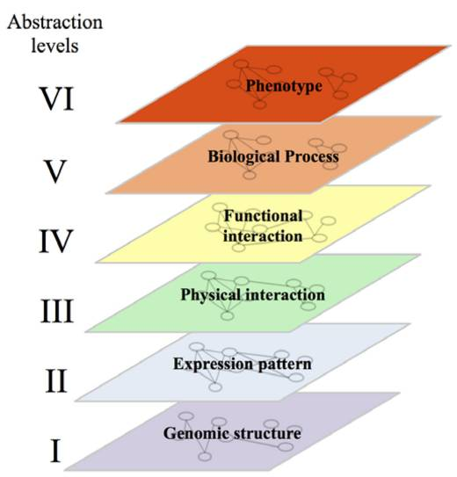
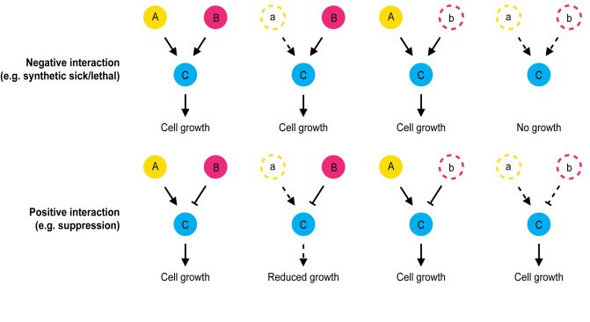
Sieci interakcji
Boucher, B., & Jenna, S. 2013
ars.els-cdn.com
Notes:
Sieci interakcji genetycznych pozwalają na wgląd w mechanizmy kompensacyjne/adapatacyjne oraz związek między zmiennością genetyczną a fenotypem.
Tworzone są na podstawie porównania fitnesu pojedynczych i podwójnych mutantów.
Są jedną z kilku warstw abstrakcji powiązań.
Użyteczne w diagnostyce chorób wielogenowych. Trudne w interpretacji.
Dla organizmów wyższych generowanie sieci interakcji genetycznych jest w zasadzie niemożliwe.

Slide 3
Profile filogentyczne
Binarna lista obecności ortologów danego genu/białka ustalanej według arbitralnej listy organizmów.
Jeśli A B C D to organizmy a G to gen to:
+-++ dla G oznacza, że:
G posiada ortologi w A C D ale nie posiada ortologa w B
Notes:
Profile filogenetyczne zawierają skompresowaną informację o historii ewolucyjnej genów/białek.
Profile filogenetyczne łatwo uzyskać nawet dla organizmów wyższych.

Slide 4
Cel pracy:
Weryfikacja związku profili filogenetycznych z wybranymi typami interakcji genetycznych.
Dostarczenie narzędzi do interpretacji sieci interakcji genetycznych.
Wnioskowanie o interakcjach w organizmach wyższych na podstawie organizmów modelowych.
Notes:
Związek profile - interakcje: czy ko-ewoluujące geny/białka mają jakieś charakterystyczne interakcje?

Slide 5
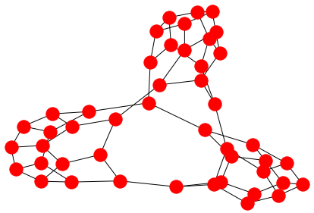
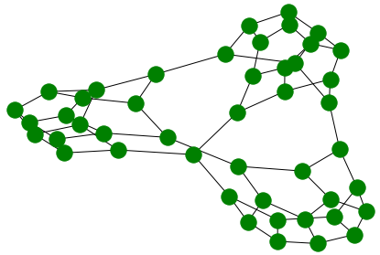
Sieci interakcji genetycznych + profile filogenetyczne
Notes:
Kontekst ewolucyjny sieci interakcji.
Połączenie różnych sieci interakcji dzięki znajomości aliasów/ortologów genów/białek.
Zależności między interakcjami genetycznymi a profilami filogenetycznymi pozwoliłoby na wnioskowanie o interakcjach w organizmach wyższych na podstawie danych dla organizmów modelowych.

Slide 6
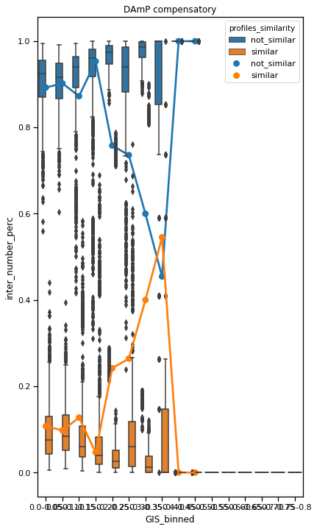
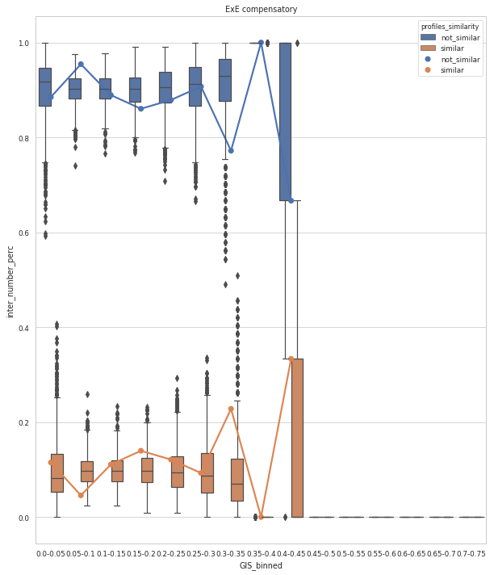
Wyniki
Interakcje silne - podobne profile filogenetyczne.
Typ interakcji.
Essentiality genów w interakcji.
Sposób konstruowania mutantów.
Notes:
Interakcje o podobnych profilach filogenetycznych to interakcje silne.
Istnieje szereg czynników od których zależy udział takich interakcji w sieci.
Należy dalej wyjaśnić

Slide 7
Plany:
Stwierdzenie, czy konkretne interakcje są ewolucyjnie konserwowane.
Dalsze rozwijanie autorskiego oprogramowania.
Notes:
Wiadomo, że poszczególne interakcje są słabo konserwowane między S. cerevisiae a S. pombe (Ryan, Colm J et al. 2012)
Oprogramowanie to biblioteka programistyczna w języku Python służy do spójnej, wygodnej w użyciu integracji sieci interakcji genetycznych i profili filogenetycznych.

Slide 8
Podsumowanie:
Profile filogenetyczne wzbogacają sieci interakcji genetycznych o kontekst ewolucyjny.
Częstość i zakres występowania interakcji o podobnych profilach filogenetycznych zależy od szeregu czynników. Jeśli tendencja występuje - są to interakcje silne.

Slide 9
Dziękuję za uwagę
Dariusz Izak (dariusz.izak@ibb.waw.pl)
Notes:
Badania zostały ufundowane z grantu NCBR oraz dzięki stypendium IBB.

Slide 10
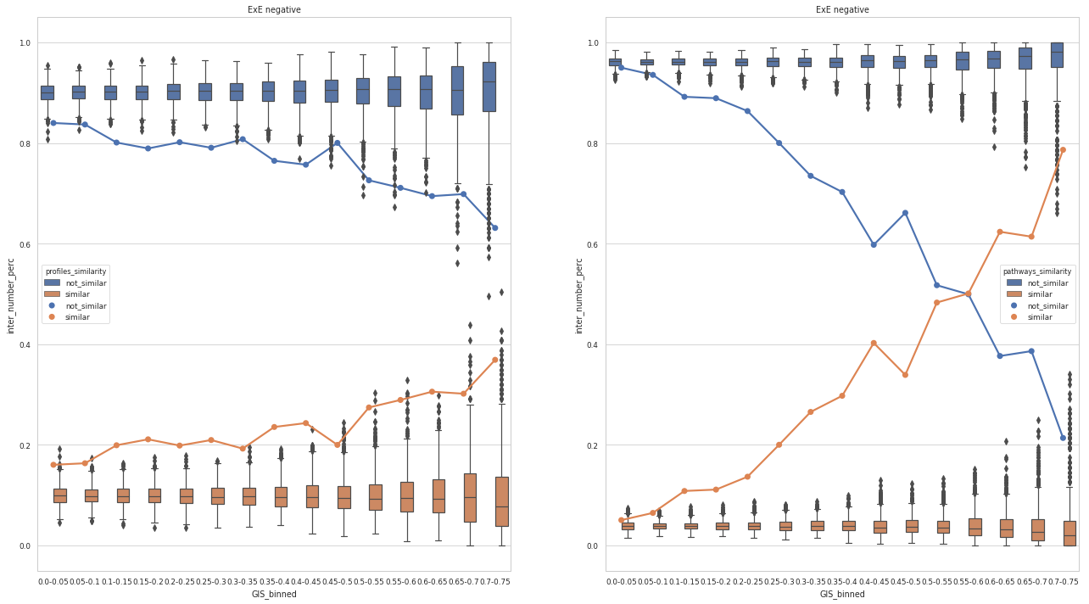
Profile vs siła interakcji, sieć TS
Notes:
Czy interakcje między genami o podobnych profilach filogenetycznych czymś się wyróżniają?
Czy obserwowany efekt nie jest tłumaczony przez efekt między paralogami lub interakcje fizyczne i funkcjonalne?
Podobieństwo profili filogenetycznych zależy od:
Typu genów w interakcji.
Sposobu generowania mutantów.
Siły interakcji.
Typ interakcji.

Slide 11
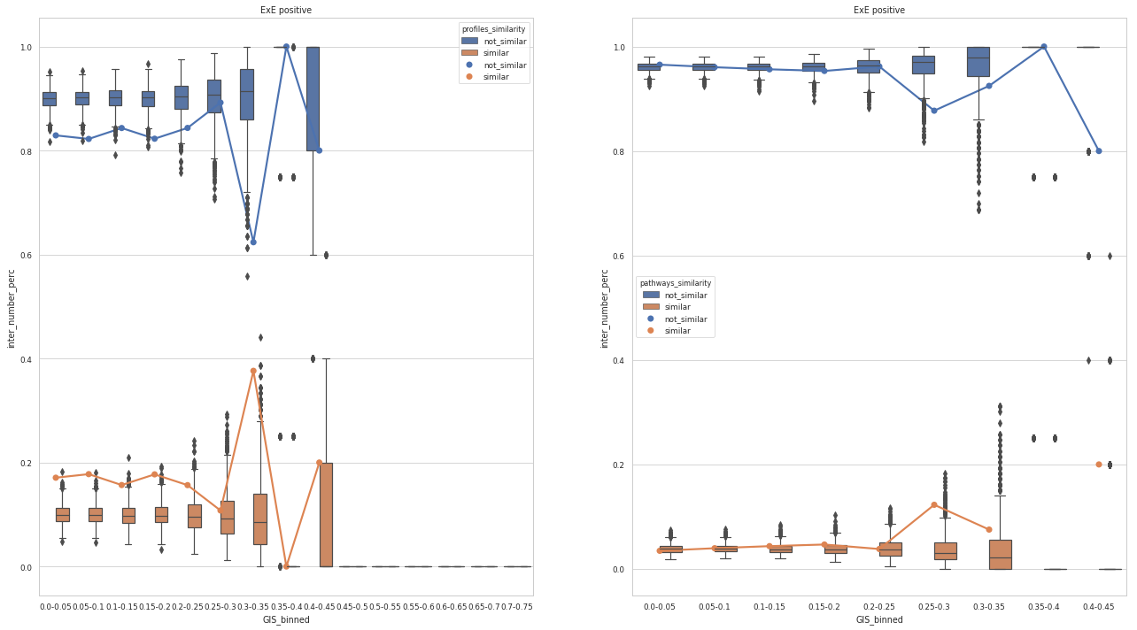
Profile vs siła interakcji, sieć TS

